Slide 1
Divisione cellulare

Slide 2
Divisione cellulare

Slide 3
Divisione cellulare

Slide 4
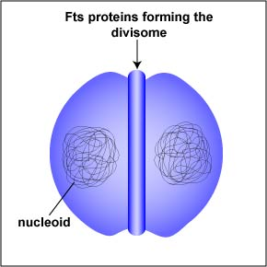
Divisione batterica
Al centro del batterio un gruppo di proteine chiamate Fts formano un anello intorno al piano di divisione cellulare che prende il nome di divisoma

Slide 5
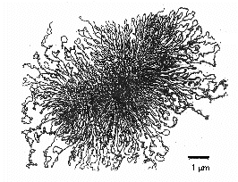
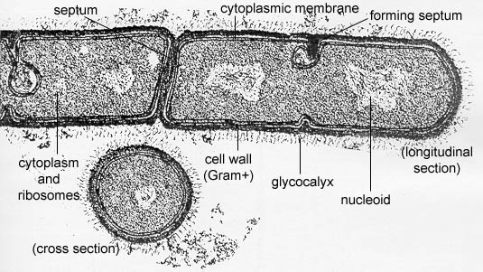
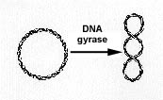
DNA batterico

Slide 6
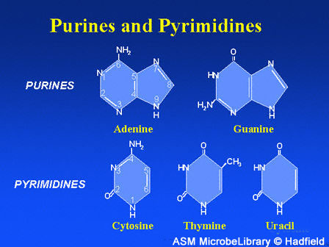
Purine e pirimidine

Slide 7
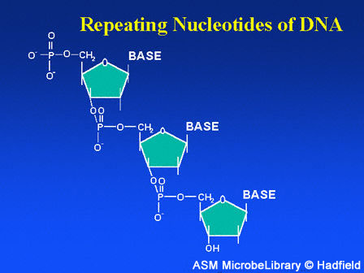
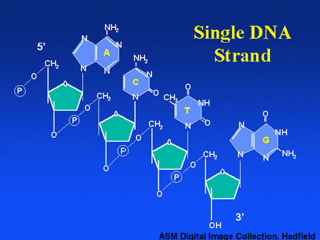
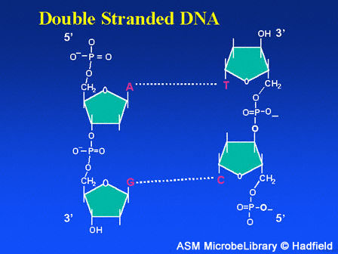
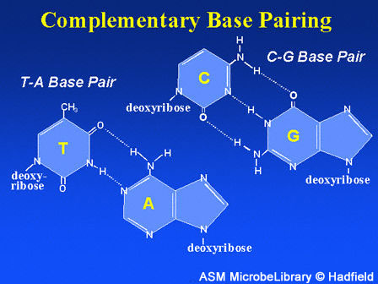
DNA

Slide 8
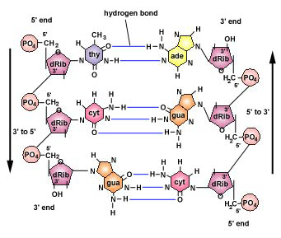
Struttura del DNA
Il fosfato di un deossiribonucleotide si lega al Carbonio 3’ del deossiribosio di un altro deossiribosio dello scheletro di DNA.I legami idrogeno delle basi complementari formano degli anelli.

Slide 9
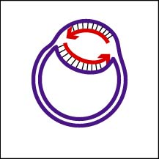
Replicazione del DNA circolare nei batteri
La replicazione del Dna avviene in ambedue le direzioni da una origine di replicazione nel DNA circolare dei batteri.

Slide 10
Replicazione DNA

Slide 11
Forchette di replicazione
In corrispondenza di un’origine di replicazione che controlla la bidirezionalità del processo, vengono iniziate due forche replicative. Ciò richiede un innesco per ognuna delle due eliche guida, che cresceranno in direzioni opposte. Filamento leading o filamento guida, filamento lagging o filamento lento con replicazione discontinua.

Slide 12
Duplicazione DNA
I due filamenti di Dna sono antiparalleli. I ribonucleotidi trifosfati sono il substrato della primasi, mentre i deossiribonucleotidi trifosfati sono il substrato della DNA polimerasi. Direzione di replicazione 5’ -3’

Slide 13
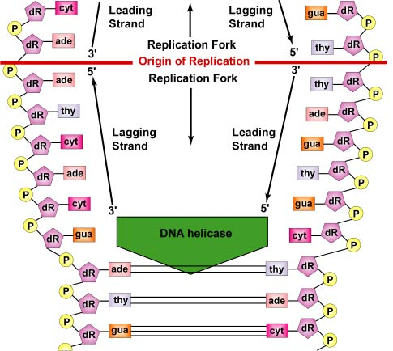
Dna elicasi
Un enzima chiamato Dna elicasi srotola i due filamenti di Dna appaiati e li separa uno dall’altro in ambedue le direzioni per formare una “forchetta” di replicazione.

Slide 14
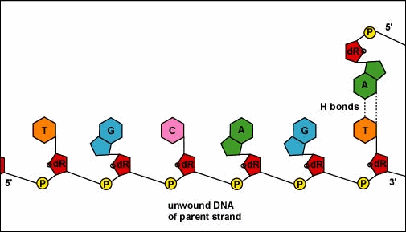
Replicazione delle basi complementari

Slide 15
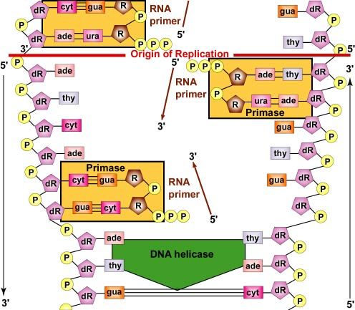
Replicazione. RNA Primer
L’enzima DNA polimerasi non può sintetizzare nuove catene di DNA ma può solo legare catene di DNA già preesistenti. Per sintetizzare nuovi frammenti di DNA è richiesto l’enzima RNA polimerasi o primer che è in grado di sintetizzare nuovi nucleosidi.

Slide 16
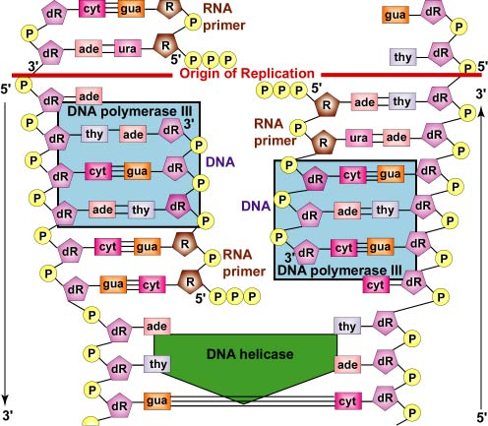
Formazione di nuovo DNA dal RNA Primer
L’enzima DNA polimerasiIII si sostituisce all’RNA primasi ed è in grado di aggiungere nuovi nucleosidi di DNA.

Slide 17
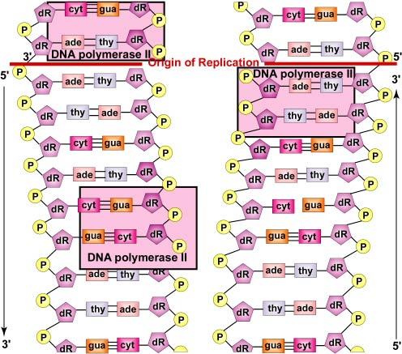
DNA polimerasi II
L’enzima DNA polimerasiII digerisce l’RNA primer.
I frammenti di DNA sono legati dall’enzima DNA ligasi.

Slide 18
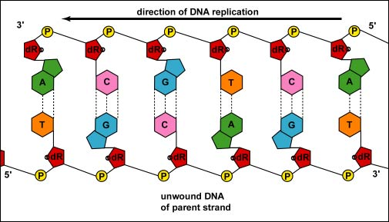
Replicazione delle basi complementari II
La replicazione del DNA avviene in direzione 5’-3’

Slide 19
Filamento copia
Saldatura di due frammenti sul filamento copia. (a)La DNA polimerasi III sintetizza il DNA in direzione 5’-3’ verso l’innesco di RNA di un altro frammento, sintetizzato precedentemente, dal filamento copia. (b) una volta raggiunto questo frammento, la DNA polimerasi I sostituisce la III. (c) La Dna polimerasi I continua a sintetizzare il DNA mentre rimuove l’innesco di RNA dal frammento precedente. (d)la DNA ligasi sostituisce la DNA polimerasi quando l’innesco è stato rimosso.(e) la DNA ligasi

Slide 20
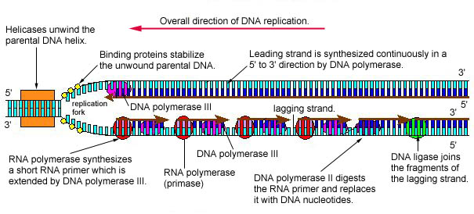
Replicazione dei due filamenti di DNA
Un filamento di DNA è sintetizzato continuamente in direzione 5’-3’
Dalla DNA polimerasi. Il filamento antiparallelo deve essere sintetizzato
in piccoli frammenti.

Slide 21
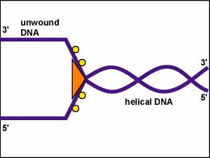
Replicazione dei due filamenti di DNA

Slide 22
Correzione delle bozze
Correzione di bozze dell’attività di esonucleasi in direzione 3’-5’ svolta dalla DNA polimerasi. (a) L’appaiamento scorretto di una base terminale fa si che la polimerasi si fermi brevemente. Per l’attività di correzione questo è un segnale (b) per eliminare il nucleotide mal appaiato, dopodichè (c) viene inserita la base corretta, sempre ad opera dell’attività polimerasica.

Slide 23
Sintesi dei tre tipi di macromolecole

Slide 24
Procarioti

Slide 25
Eucarioti

Slide 26
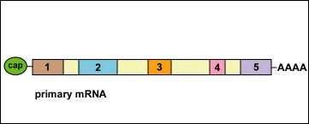
mRNA nelle cellule eucariotiche

Slide 27
Trascrizione

Slide 28
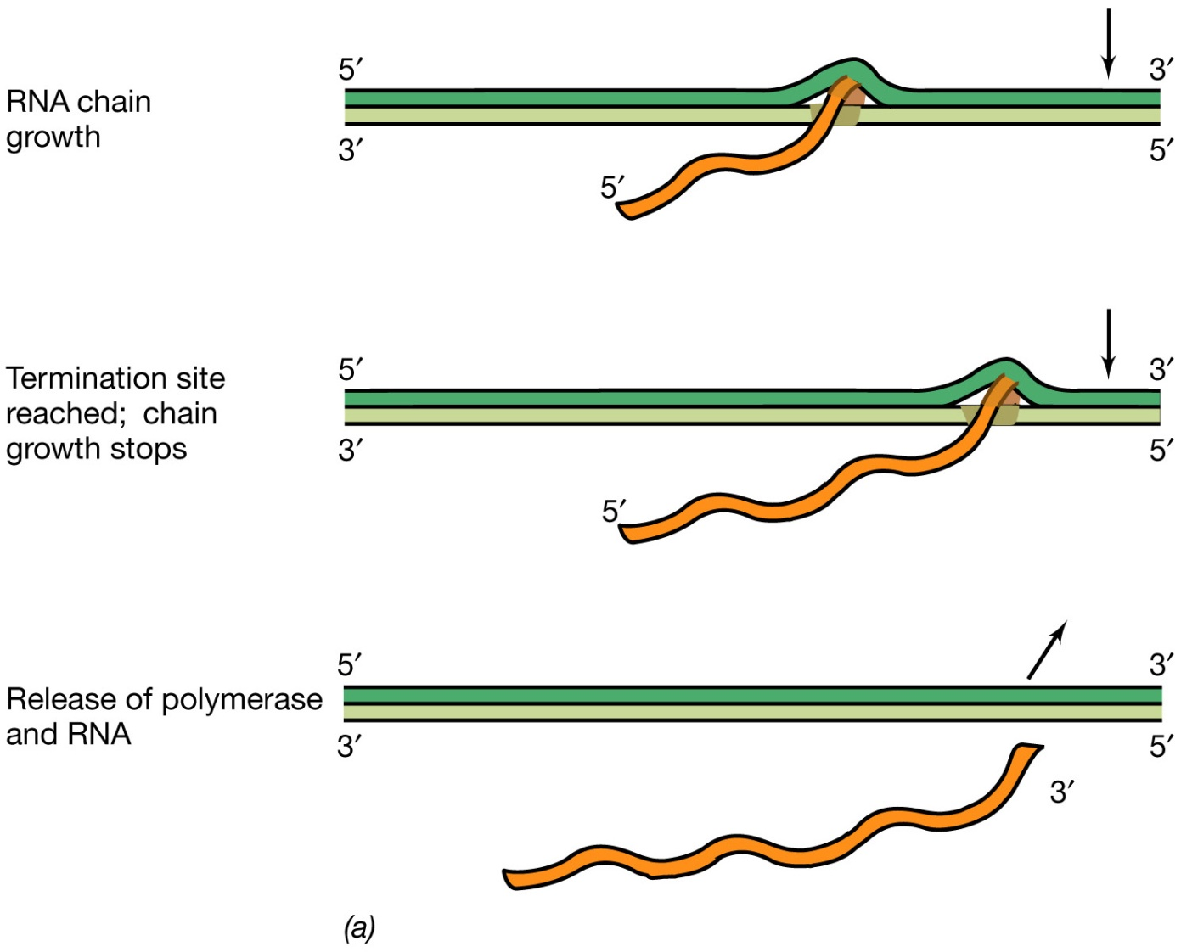

Slide 29
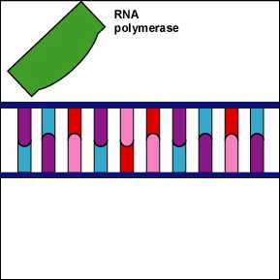

Slide 30
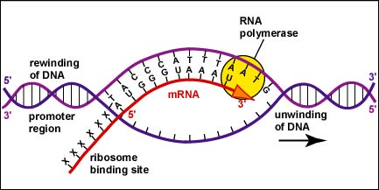
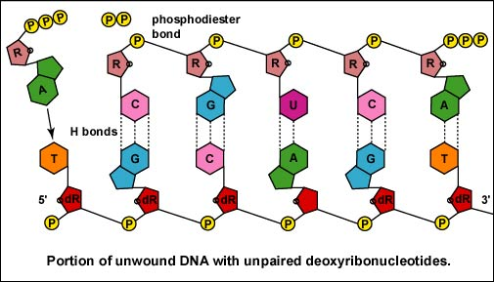
Trascrizione di mRNA di un gene

Slide 31
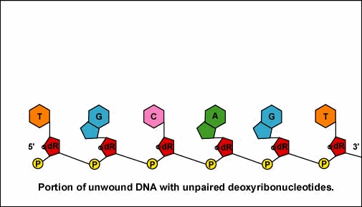
Trascrizione

Slide 32
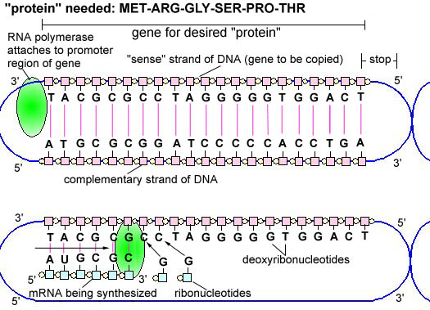
Trascrizione
RNA è sintetizzato appaiandosi sulle basi complementari del desossoribonuleotidi di un gene. L’enzima utilizzato è RNA polimerasi.

Slide 33
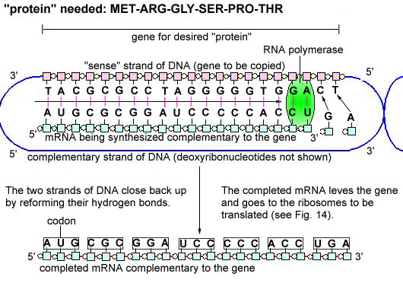
Fine della trascrizione
Il processo di trascrizione continua fino a quando non incontra un segnale di stop., i ribosomi iniziano a tradurre l’ mRNA come inzia ad essere sintetizzato.

Slide 34
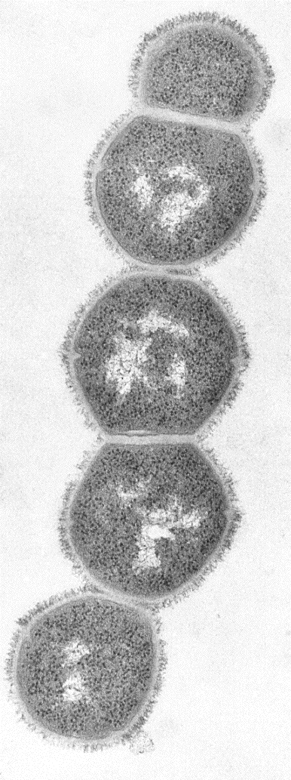
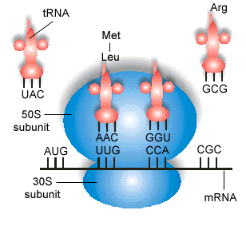
Ribosomi nelle cellule procariote

Slide 35
Lettura di un mRNA

Slide 36
Appaiamento delle basi

Slide 37
Struttura di un RNA transfert.

Slide 38
Sintesi proteica

Slide 39
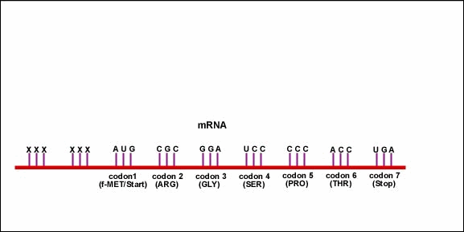
Sintesi proteica

Slide 41
Polisoma

Slide 42
Ripiegamento funzionale della proteina

